Slide 1
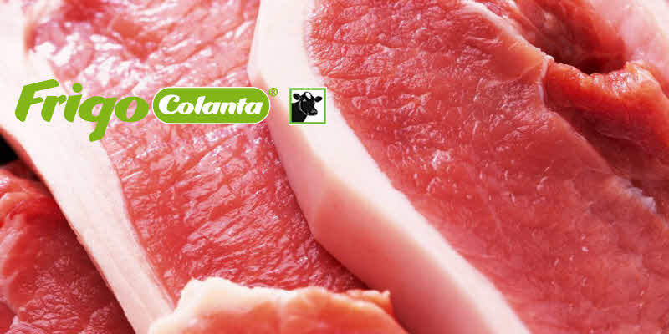
Integrantes:
Camilo Alejandro Chica
Andrés Ospina Mesa
Propuesta

Slide 2

Cultivo
Planta de producción
Distribución y Comercialización
Transporte
Consumidor Final
Residuos
Residuos
proveedor
Residuos
El enfoque de la estrategia se hará en el consumidor final, es decir los insumos usados por el agente comercializador y el manejo de los residuos.
proveedor

Slide 3



Estrategia: Economía circular y cadena de producción verde , se propone intervenir los residuos del empaque que se desprende del consumo de carne, es decir usar materiales ecológicos para el empaque que permitan la sostenibilidad del sistema. La empresa Proplanet es la opción que se tiene para reemplazar el poliestireno expandido tradicional, por productos a base de celulosa y fibras

Slide 4
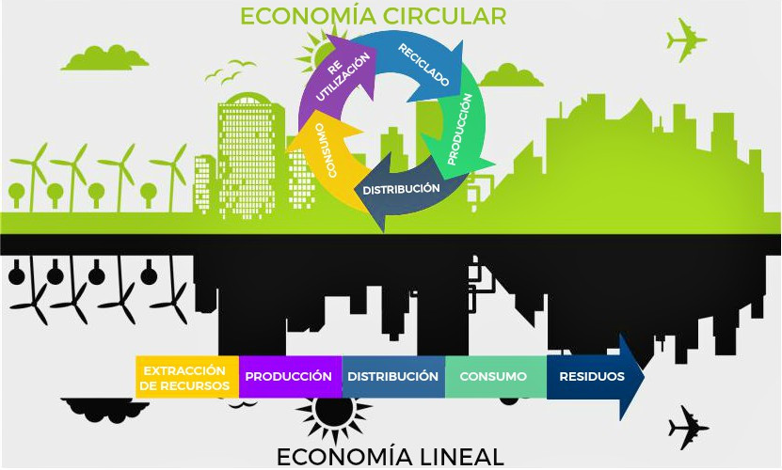
Según la estrategia planteada, el uso de productos ecológico permitirá que una empresa dedicada al reciclaje pueda usar estos residuos del proceso de la carne y usarlos como materia prima en su proceso, que puede ser el compostaje para producir fertilizante el cual es utilizado en la producción agrícola, entrando en un ciclo, donde los residuos son usados como materia prima en otros procesos productivos, según lo plantea la economía circular.

Slide 5
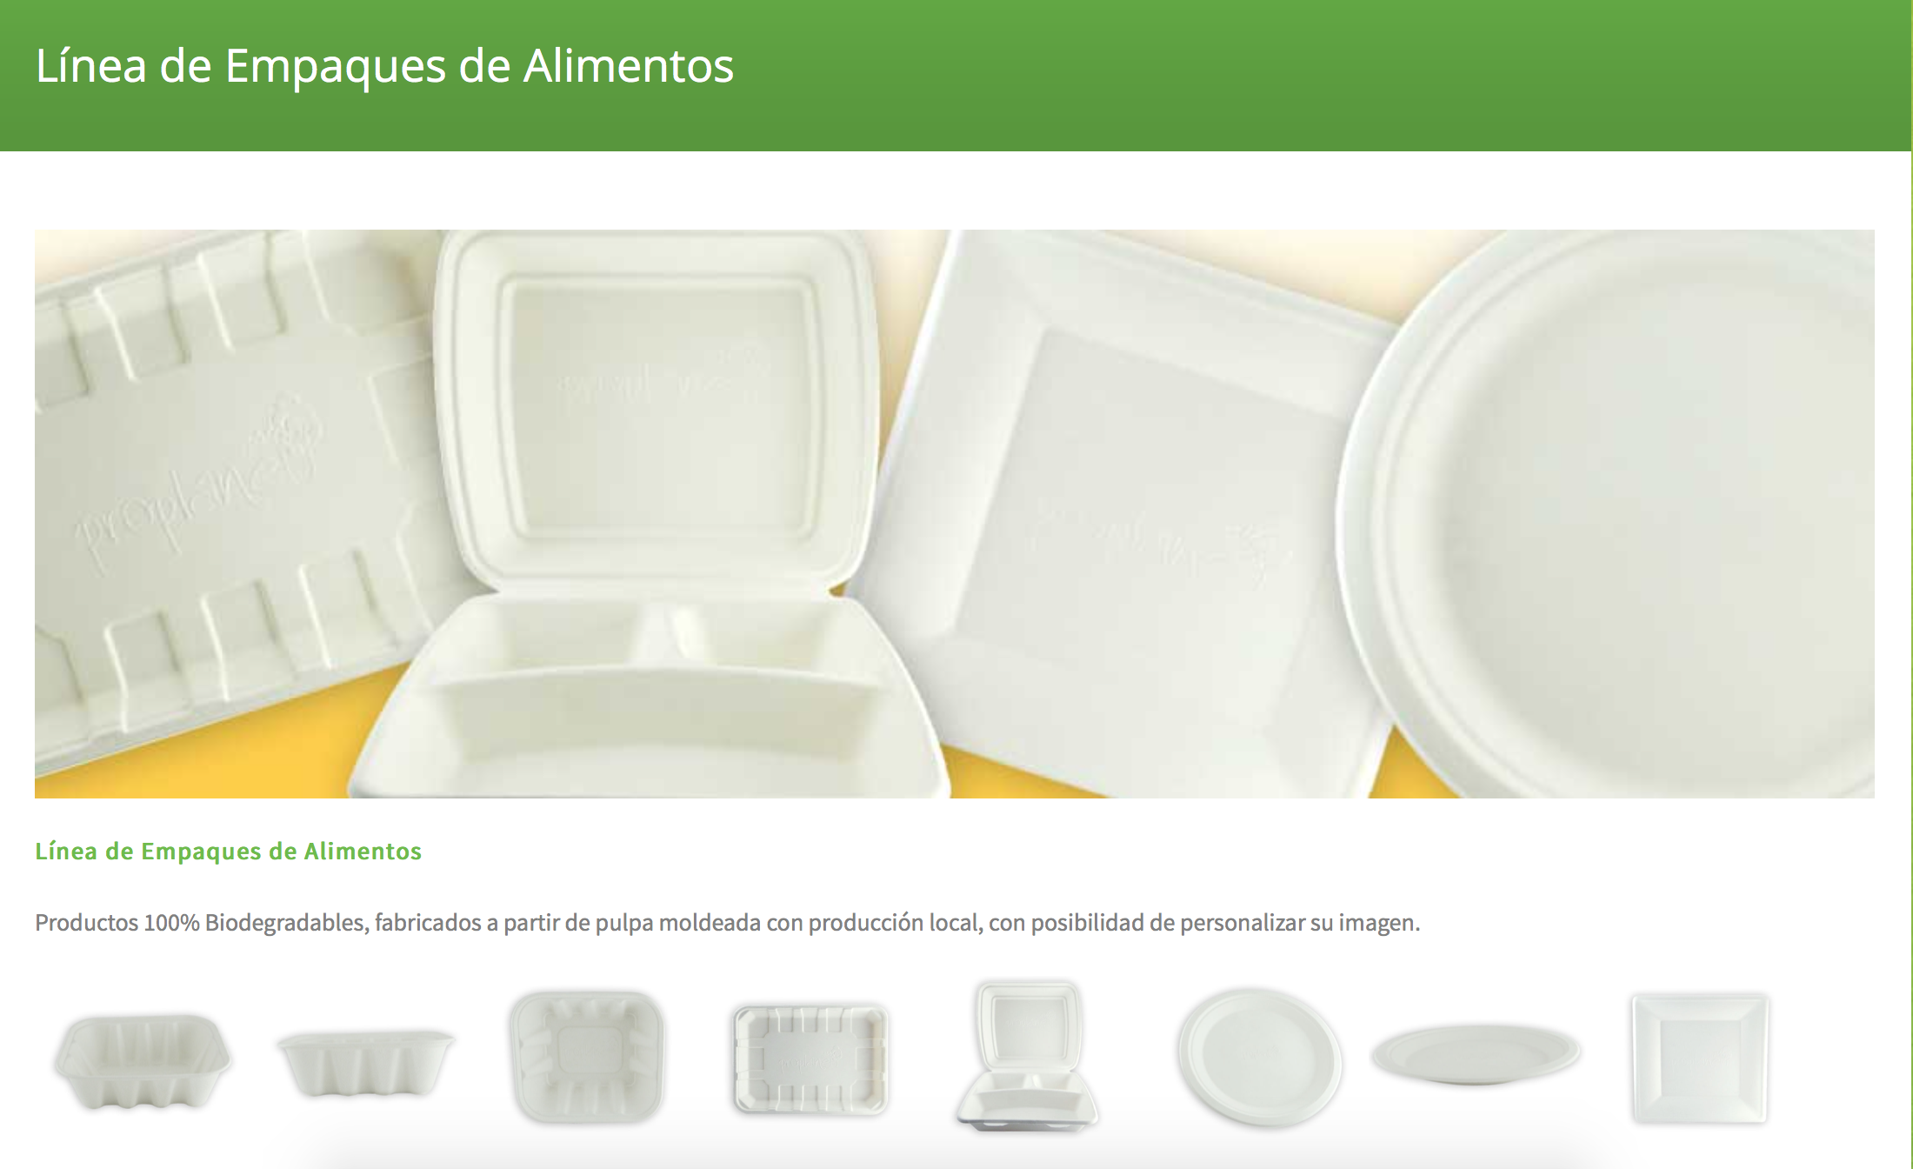
Los beneficios del uso de estos Productos son:
100% Biodegradables
Producto compostable con otros desechos orgánicos
Preserva las mismas características de poliestireno expandido tradicional, es decir: guarda el sabor original de los alimentos, aséptico, resistente al calor, etc.

Slide 6
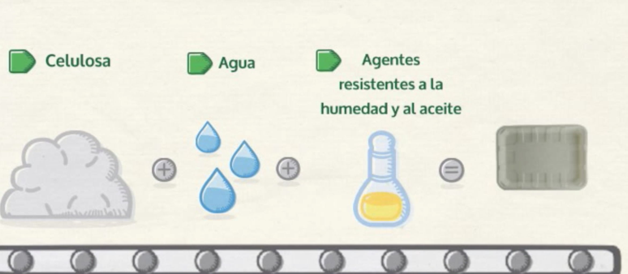
Proceso de Producción más limpio

Slide 7

El uso de estos productos biodegradables tiene un impacto directo sobre los indicadores ecológicos, especialmente sobre la huella ecológica, el poliestinero expandido tradicional es un subproducto del petróleo, el cual produce grandes emisiones de efecto invernadero y gran huella ecológica, además el reciclaje de estos productos es difícil y no es tan aprovechable como las bandejas ecológicas proplanet que puede ser aprovechado en un 100%, lo cual reduce estos efectos en el ambiente, para la producción de este material se requiere celulosa de origen vegetal, promoviendo la producción agrícola para la producción de esta materia prima y los residuos irán en forma de fertilizante para estos mismos cultivos

Slide 8
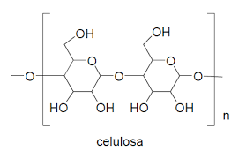
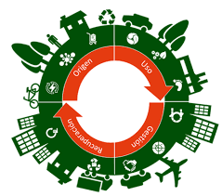
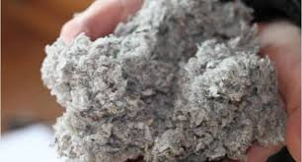
TECNOLOGIA: la principal tecnología usada en la estrategia es el conocimiento y la investigación, investigación en procesos de producción alternativos a partir de la celulosa y el empleo de la teoría de economía circular como modelo económico

Slide 9
Bibliografía
http://www.proplanet.com.co/index.php/nosotros
http://www.frigocolanta.com
https://economiacircular.org/wp/?page_id=62

